Slide 1
RS码中柯西矩阵求逆
徐俊
上海交通大学
2016年07月22日

Slide 2
关键字
关键字
RS码
柯西矩阵
求矩阵的逆

Slide 3
本文的框架
为什么使用RS码
1，RS码的研究背景
为什么求解逆矩阵
2，RS纠删码的基本原理
数学理论
3，柯西矩阵的求逆
Notes:
两者有一个共同点是都需要检错

Slide 4
1、RS码的研究背景

Slide 5
RS码的研究背景
计算机技术的飞速发展
数据爆炸式的增长
分布式存储应运而生

Slide 6
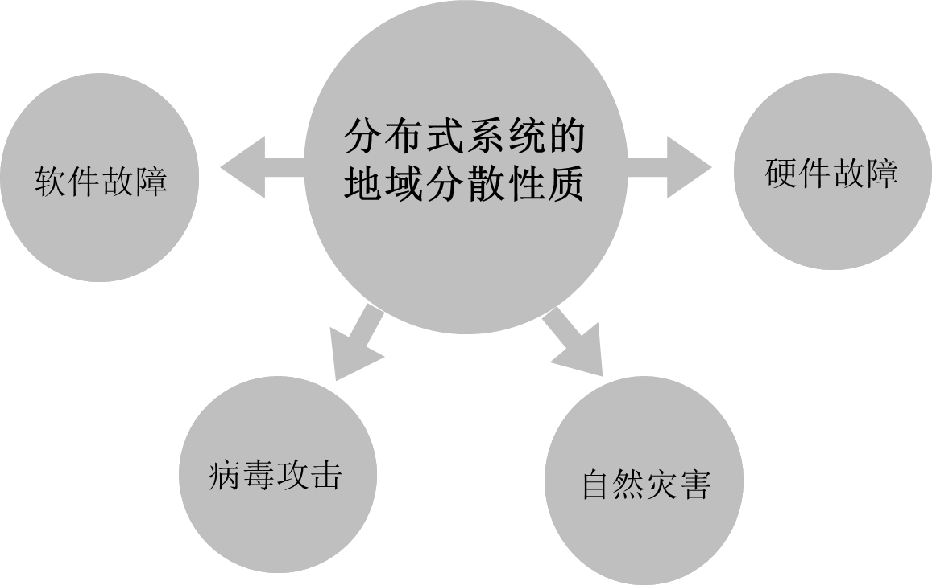
RS码的研究背景
——分布式存储存在的问题
Notes:
这些问题都有可能导致数据的丢失 和损坏

Slide 7
RS码的研究背景
——分布式存储问题的解决方案
完全备份
冗余度大，利用 率低
问题的解决方案
磁盘阵列技术
RAID
鲁棒性差，系统规模大时，多个系统磁盘
出错概率大
纠删码技术(RS纠删码)
高可靠性和高可用性
Notes:
这些问题都有可能导致数据的丢失 和损坏

Slide 8
2、RS纠删码的基本原理

Slide 9
纠删码技术
——基本思想
将存储系统中的文件分为
K 块
得到N块的数据块分配到各个储存节点
（N>K）
只需要从数据节点中得到
ｍ(m>=k)块数据块，就能够恢复原始文件
数据恢复（解码）
编码技术
Notes:
这些问题都有可能导致数据的丢失 和损坏

Slide 10
RS码的一些概念
——RS码
RS编码起源于1960年MIT Lincoln实验室的S. Reed和G. Solomon。
RS 类码是一类在分布式存储系统中应用的纠删码，它在分布式存储系统中 的应用研究可以追溯到 1989 年。
RS码是一种线性分组码
一个[n,k]线性分组码，是指把信息划成k个码元为一段（称为信息组），信息组通过编码器长度变成n个码元，作为[n,k]线性分组码的一个码字。

Slide 11
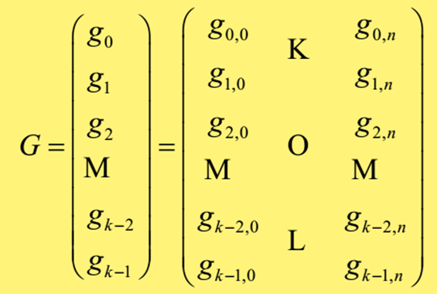
RS码的一些概念
——生成矩阵G的数学定义
[n, k] 的线性分组码C是n 维向量空间的一个k 维的子空间，因此 可以找到k个线性不相关的码字集合
g₀ ,g₁ ,g₂, ... g_{k−1} ，使得线性表示C 中的任意码 字v可以表示为：
v = a₀ g₀ + a₁ g₁ + a₂ g₂ +... +a_{k-1} g_{k-1}

Slide 12
RS码的一些概念
——生成矩阵G的用处
[n, k] 的线性分组码C中，m是信息组，那么码字c就可以进行如下表述：
c = m*G
1*n
1*k
k*n

Slide 13
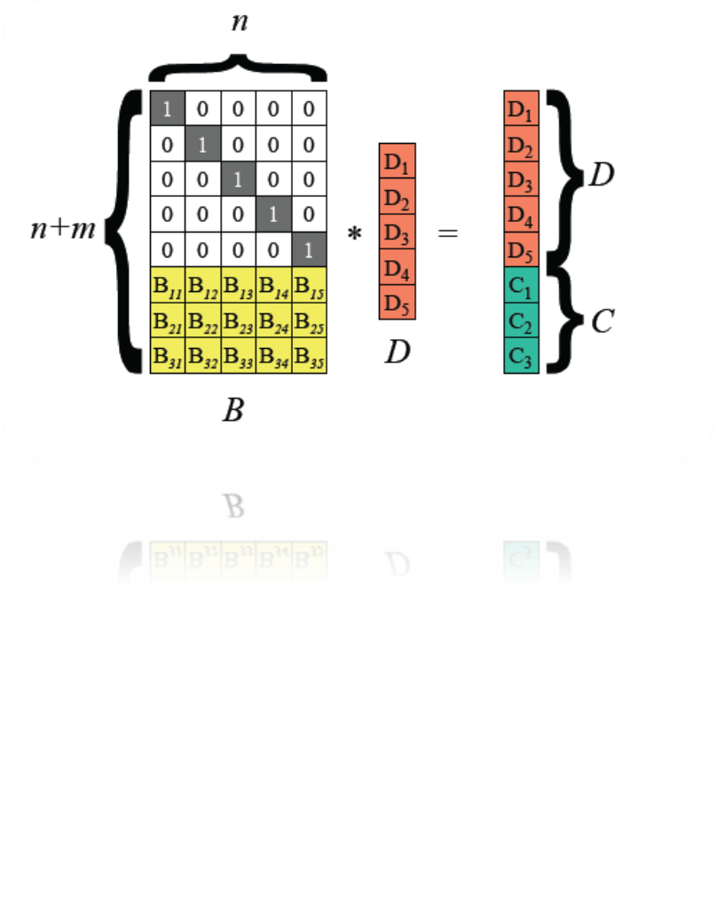
RS纠删码的编码
首先， 假设输入数据为向量D=(D1，D2，…, Dn）, 编码后视为向量（D1, D2,…, Dn, C1, C2,.., Cm)，RS编码可视为如图所示矩阵运算：
黄色部分一般为范德蒙矩阵

Slide 14
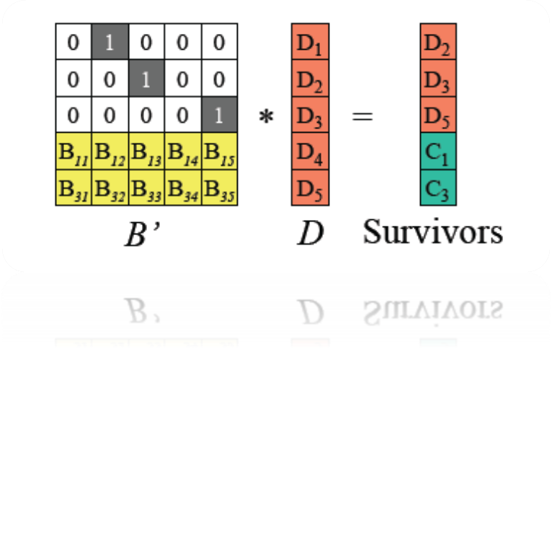
RS纠删码的解码
（1）从编码矩阵中删去丢失数据块和丢失编码块对应行。假设D1、C2丢失，上图所示RS编码运算等式，我们得到如下B’以及等式：

Slide 15
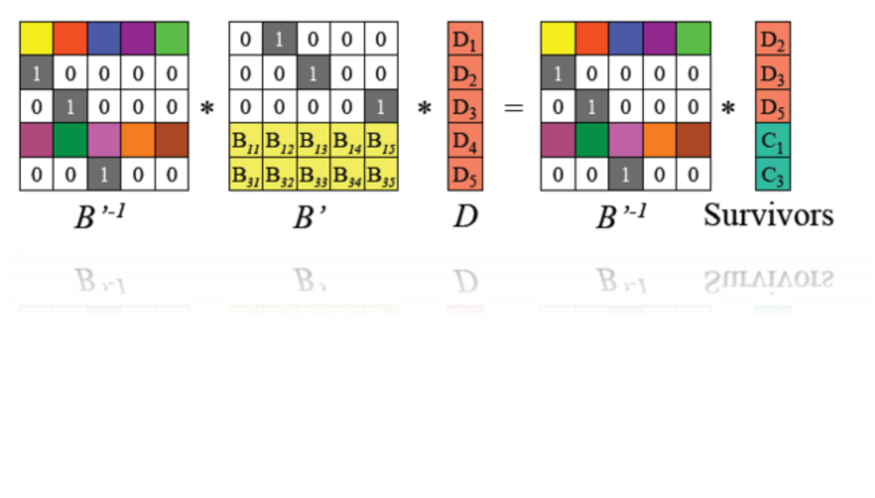
RS纠删码的解码
（2）由于B‘是可逆的， 两边乘上B’逆矩阵，等式变成如下所示：

Slide 16
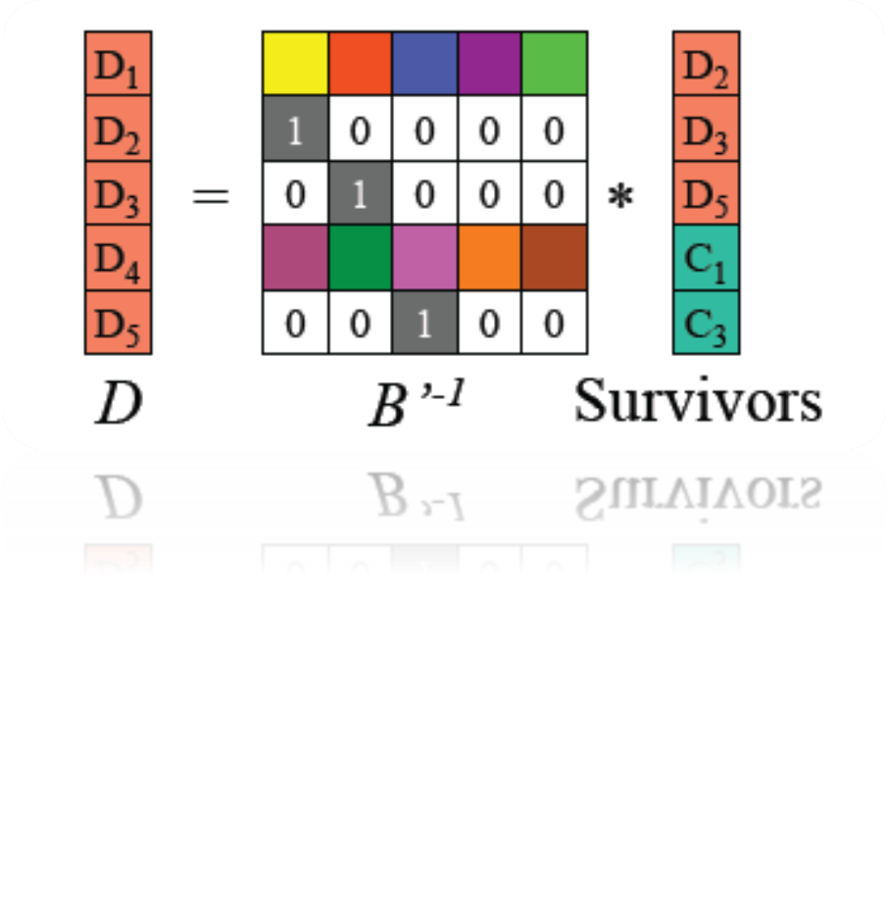
RS纠删码的解码
（3）得到如下原始数据D的计算公式：

Slide 17
RS纠删码中柯西矩阵的应用
将之前生成矩阵的范德蒙矩阵部分替换成柯西矩阵，即得到柯西RS码：
使用柯西矩阵的优势：
解码过程中涉及到矩阵求逆的过程,求逆过程的复杂度比较：
柯西矩阵求逆是O（n^2）,而范德蒙的复杂度是O（n^3）.

Slide 18
3、柯西矩阵的求逆

Slide 19
矩阵逆的定义
设A是数域上的一个n阶方阵，若在相同数域上存在另一个n阶矩阵B，使得： AB=BA=E。 则我们称B是A的逆矩阵，而A则被称为可逆矩阵。

Slide 20
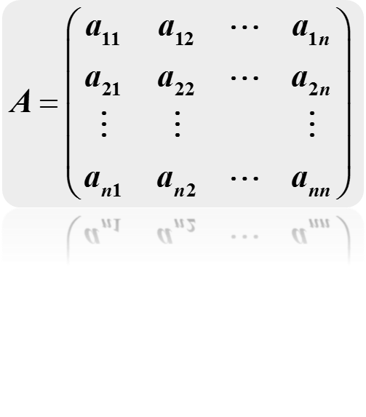
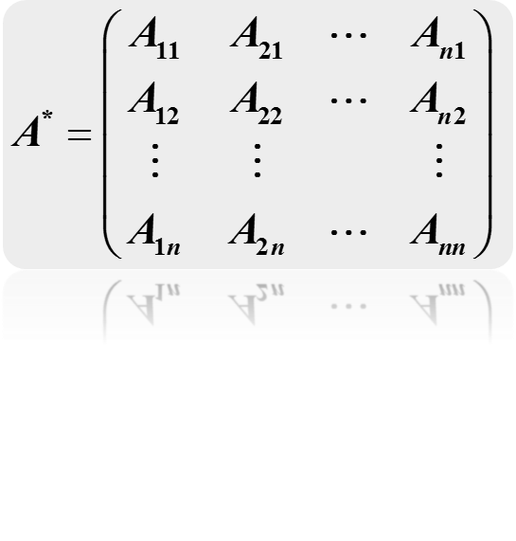
矩阵逆的求解方法1
——伴随矩阵求逆
（1）伴随矩阵的定义
中 a_{ij} 的代数余子式 A_{ij}
称为 A 的伴随矩阵.

Slide 21
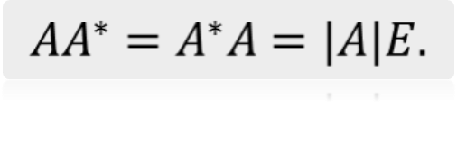
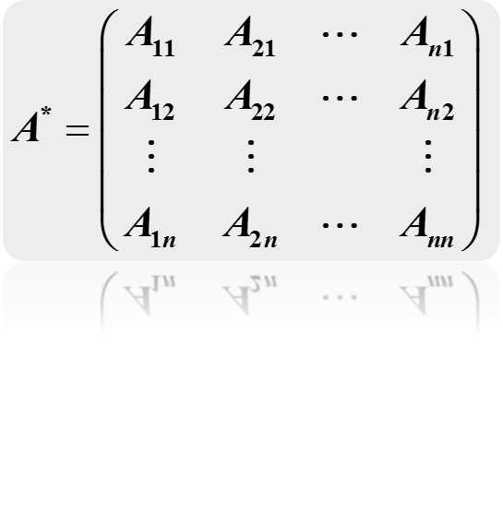
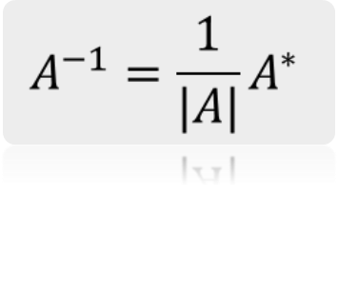
矩阵逆的求解方法1
——伴随矩阵求逆
（2）伴随矩阵的定理

Slide 22
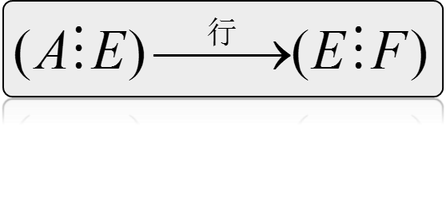
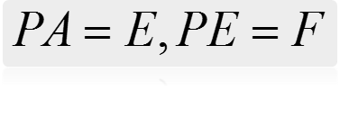
矩阵逆的求解方法2
——初等变换法
对一个矩阵做行初等变换相当于左乘以一个初等矩阵P，假设要求矩阵A的逆，那么，可以构造一下的矩阵进行初等行变换，直到把A变换成单位矩阵E，单位矩阵E变为F：

Slide 23
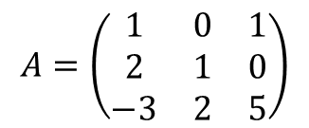
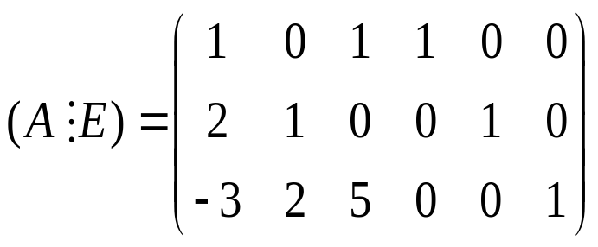
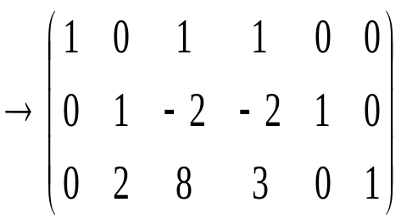
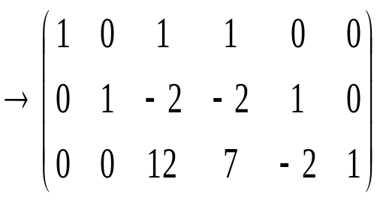
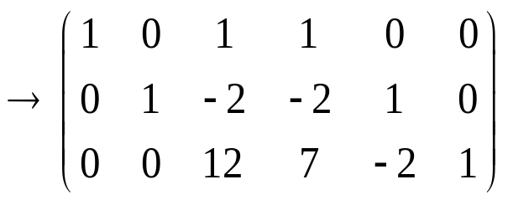
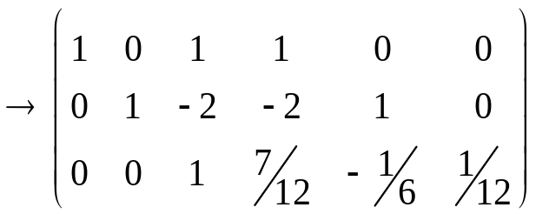
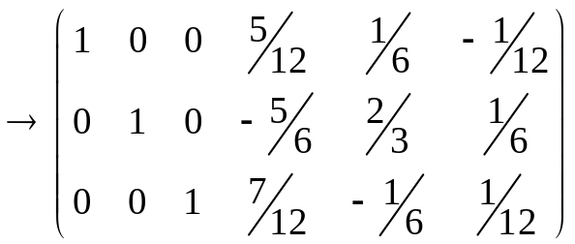
举个例子
求解矩阵A的逆，

Slide 24
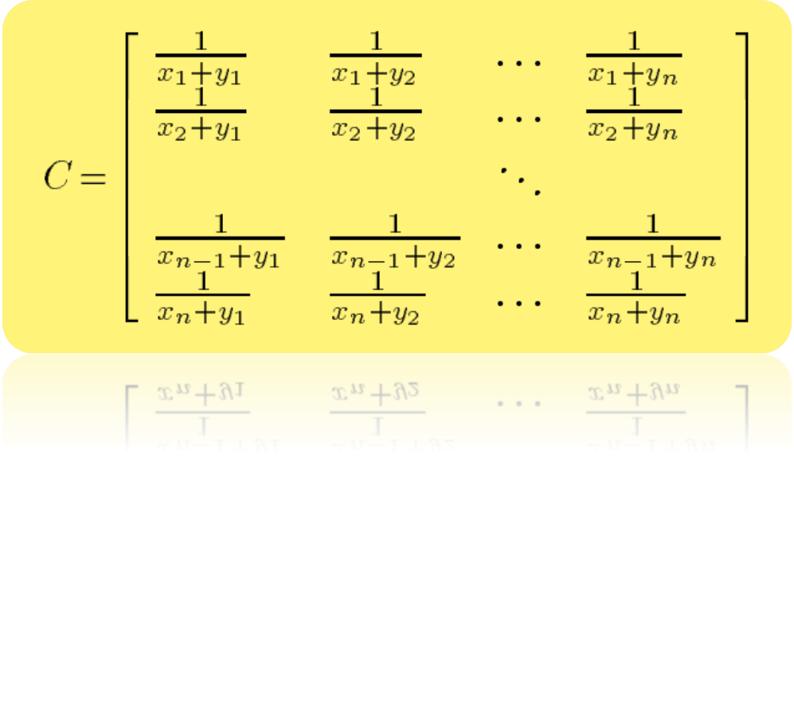
柯西矩阵的求逆
——柯西矩阵的定义
什么是柯西矩阵：对于集合{x₁，…，x _{n}}和{y₁，…，y _{n}}，构成如下结构的矩阵称为柯西矩阵

Slide 25
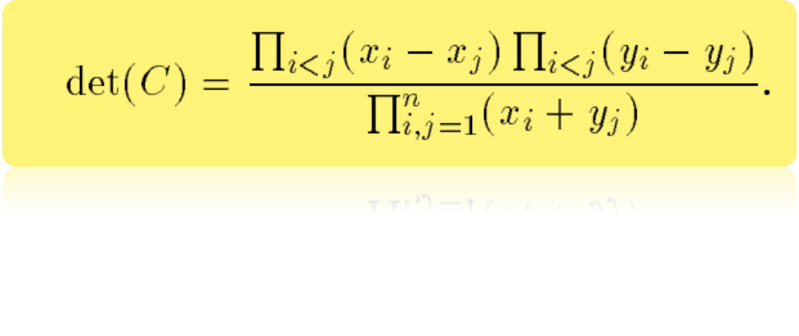
柯西矩阵的求逆
——柯西矩阵的性质
对于一个柯西矩阵C_{n}，通过理论推导它的行列式可以表示成：

Slide 26
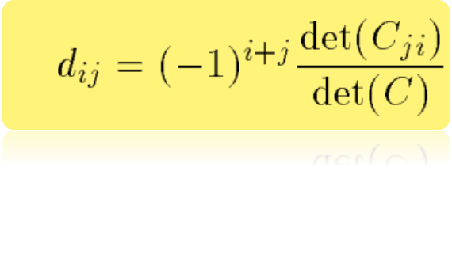
利用伴随矩阵求解柯西矩阵的逆
利用伴随矩阵的方法求逆，并证明柯西矩阵求逆的复杂度为O（n^2）：
假设：
C的逆矩阵C⁻¹=（d_{ij}）(i,j=1…n),那么根据伴随矩阵的定理：
C_{ji} 表示C矩阵取出第j行和第i列的矩阵

Slide 27
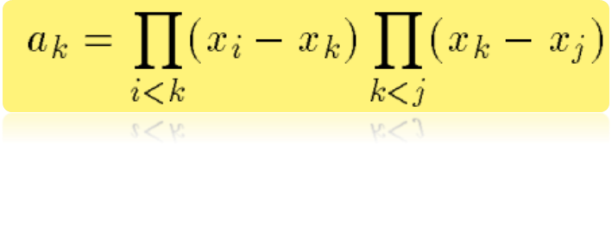
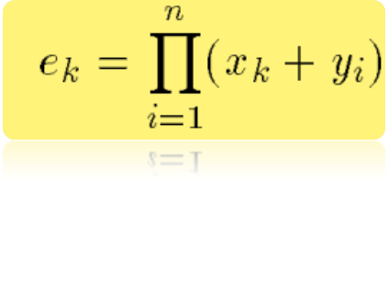
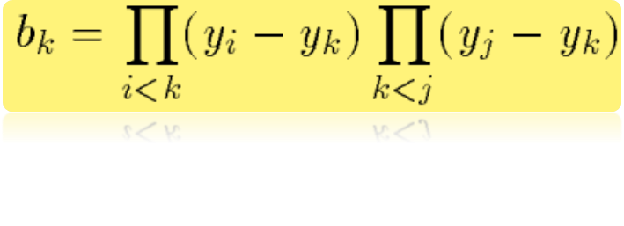
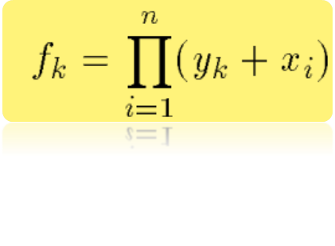
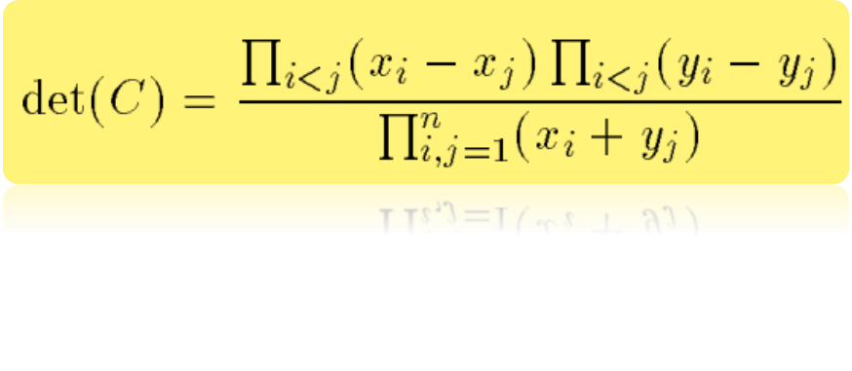
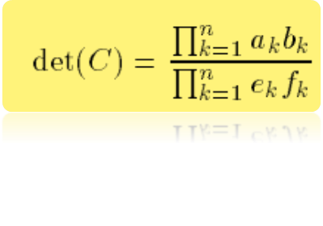
利用伴随矩阵求解柯西矩阵的逆
定义以下等式：

Slide 28
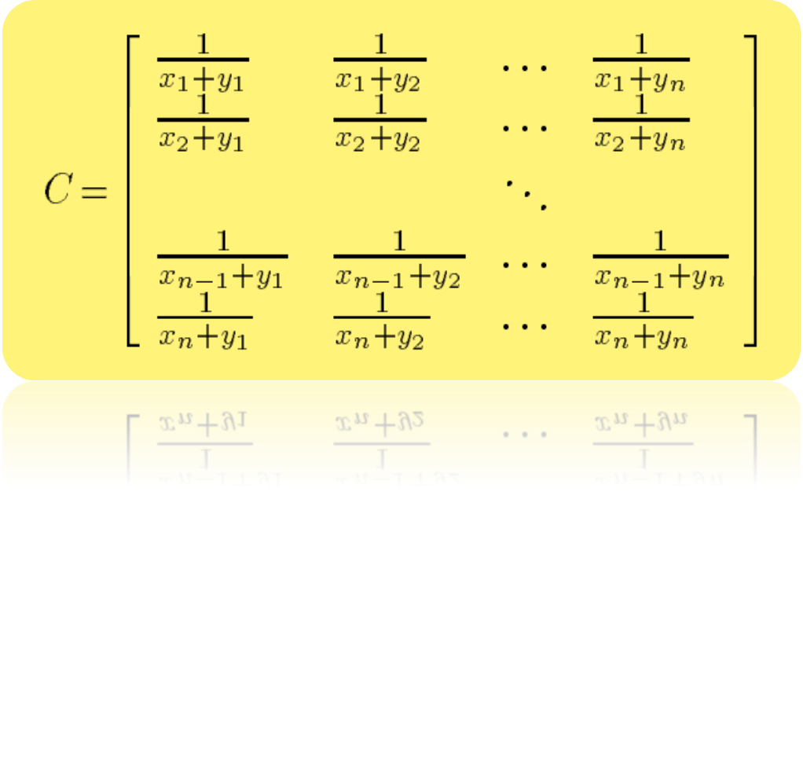
利用伴随矩阵求解柯西矩阵的逆
为什么要定义a_{k} , b_{k} , e_{k} , f_{k}：为了求解det (C_{ji})与det (C)的关系
对于C_{ji}矩阵:（1）还是柯西矩阵（2）求行列式的连乘中少了X_{j},Y_{i}
两个元素。

Slide 29
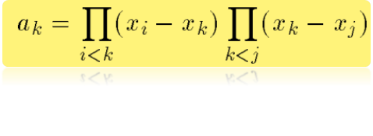
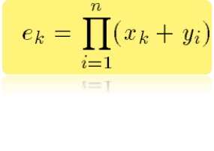
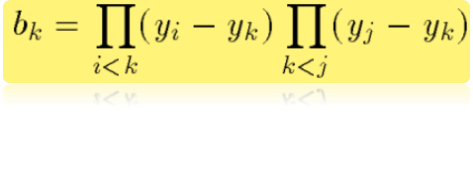
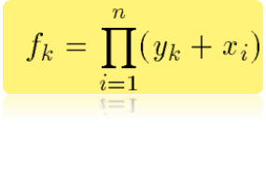
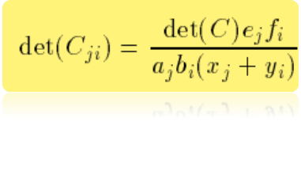
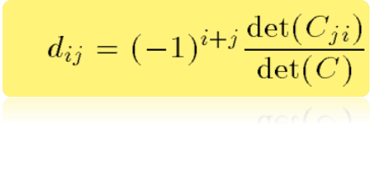
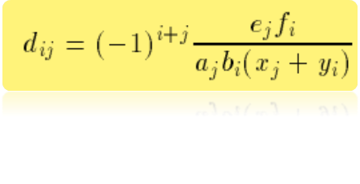
利用伴随矩阵求解柯西矩阵的逆
因此可以推导出：
复杂度为
O（n^2）

Slide 30
参考文献
[1] J. Blomer “An XOR-Based Erasure-Resilient Coding Scheme,” Technical Report TR-95-048, International Computer Science Institute, August, 1995.
[2]郑清吉. 安全存储系统中纠删码技术研究[D]. 上海交通大学, 2009.
[3]陈文礼. RS 纠错编码原理及其实现方法.
[4]孟晓然, 岳晓鹏, 陈公宁. 一类Cauchy型矩阵的求逆问题[J]. 系统科学与数学, 2011, 31(12):1690-1697.
[5]汪仲文. 两类特殊矩阵求逆公式的简易推导[J]. 喀什师范学院学报, 2013, 34(6):1-4.

Slide 31


